Slide 1
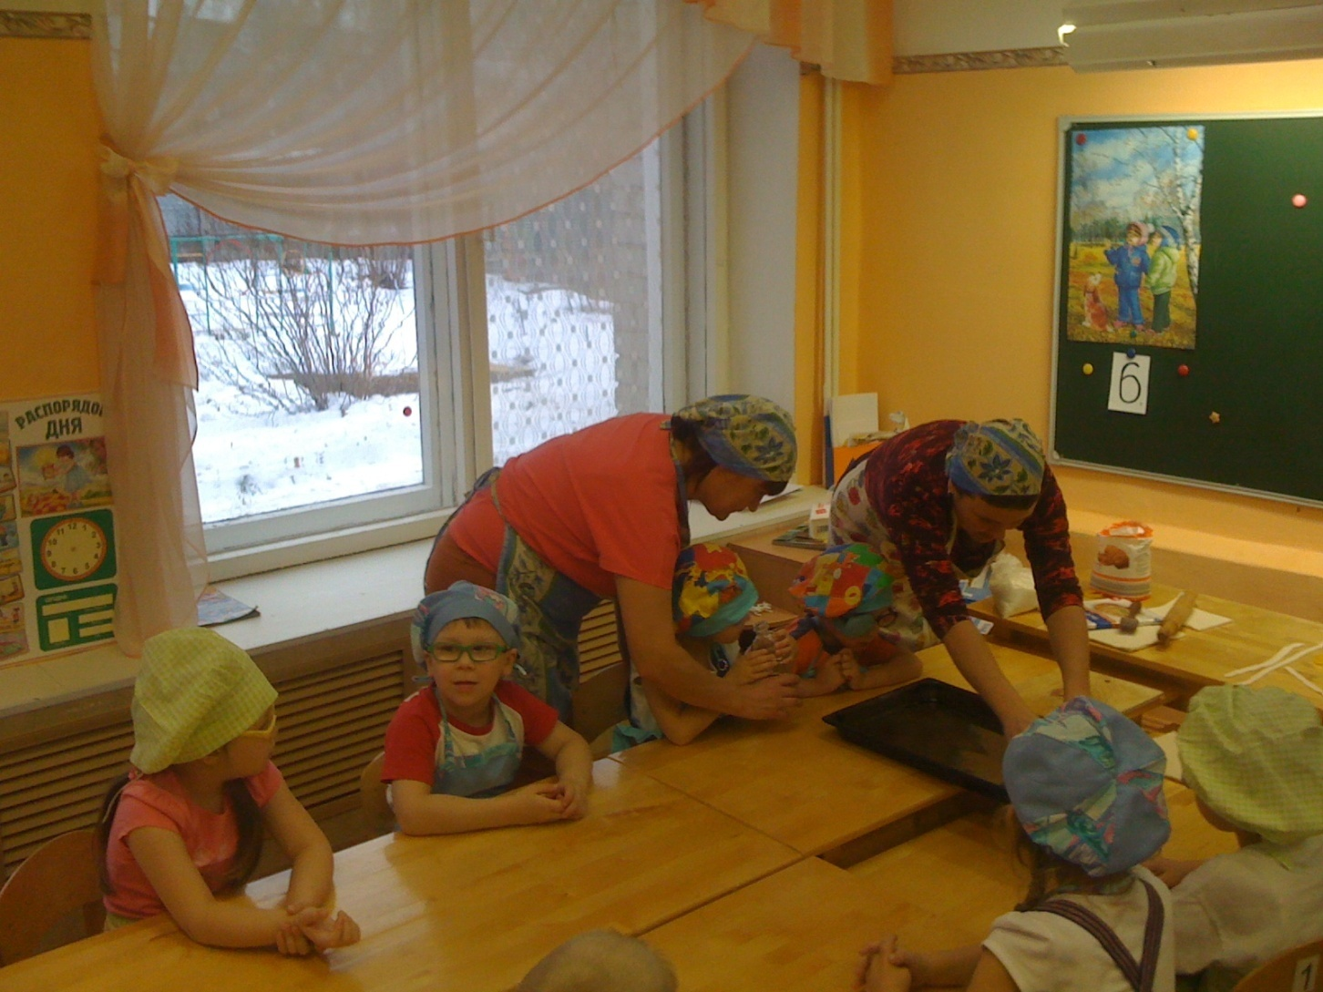
Маленькие поварята

Slide 2
